Slide 1
Ryhmätyöskentely
Tavoitteet 12. Vastuullista kuluttamista, 13. Ilmastotekoja, 3. Terveyttä ja hyvinvointia
Pohtikaa, jokaisesta tavoitteesta lähtien riippuvuuksia ja takaisinkytkentöjä muihin tavoitteisiin. Riippuvuuksia ja takaisinkytkentöjä pohtiessa, voitte hyödyntää kaikkia YK:n kestävän kehityksen tavoitteita
Kuvatkaa sinisillä nuolilla positiivisia kytkentöjä, joita tavoitteesta seuraa esim. koulutus auttaa saamaan työn, joka tuo rahaa ja parantaa ihmisen taloudellista asemaa, mikä lisää yhteiskunnallisen osallisuuden mahdollisuuksia ja vähentää eriarvoisuutta.
Kuvatkaa punaisilla katkoviivoilla negatiivisia vaikutuksia, esim. talouskasvulla on vahva kytkentä muun muassa luonnonvarojen kulutukseen, ilmastonmuutonmuutokseen ja biodiversiteettikatoon. Nämä tekijät muodostavat palautekytkennän, joka heikentää talouskasvun edellytyksiä.
Kirjatkaa tekstikenttään, millainen vaikutus on.

Slide 2
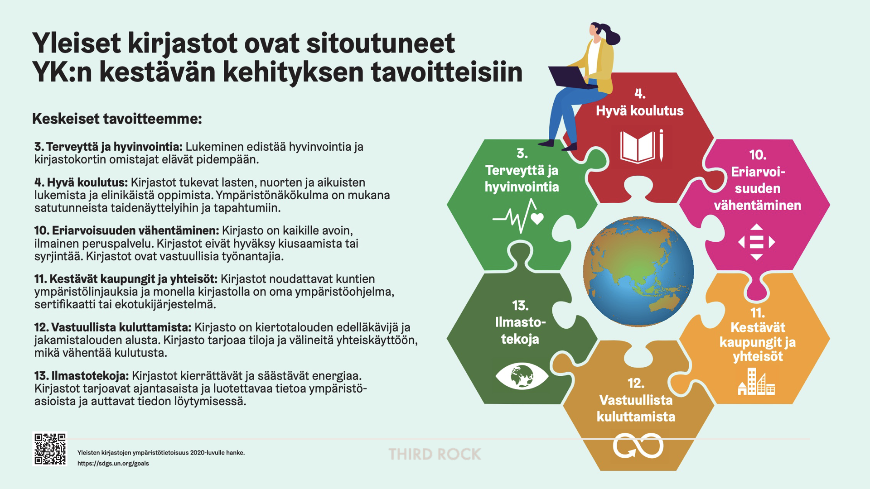
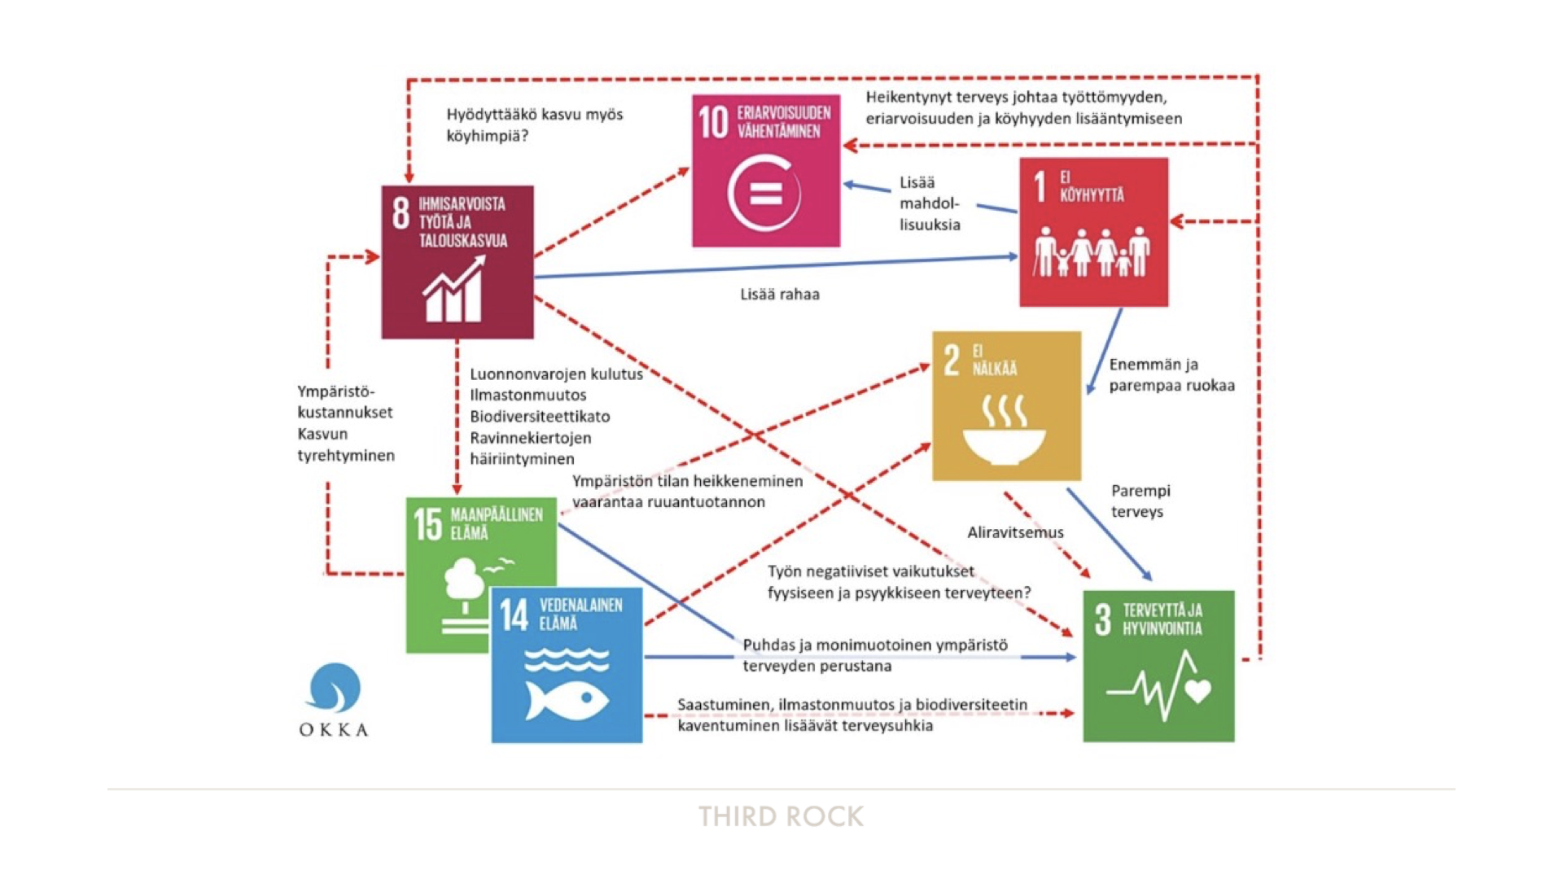

Slide 4

















YK:n Kestävän kehityksen tavoitteet

Slide 5
4. Hyvä koulutus
Negatiivinen vai positiivinen vaikutus? Kuvaile vaikutusta
Negatiivinen vai positiivinen vaikutus? Kuvaile vaikutusta
Negatiivinen vai positiivinen vaikutus? Kuvaile vaikutusta
Negatiivinen vai positiivinen vaikutus? Kuvaile vaikutusta
Negatiivinen vai positiivinen vaikutus? Kuvaile vaikutusta
Negatiivinen vai positiivinen vaikutus? Kuvaile vaikutusta

Slide 6
10. Eriarvoisuuden vähentäminen
Negatiivinen vai positiivinen vaikutus? Kuvaile vaikutusta
Negatiivinen vai positiivinen vaikutus? Kuvaile vaikutusta
Negatiivinen vai positiivinen vaikutus? Kuvaile vaikutusta
Negatiivinen vai positiivinen vaikutus? Kuvaile vaikutusta
Negatiivinen vai positiivinen vaikutus? Kuvaile vaikutusta
Negatiivinen vai positiivinen vaikutus? Kuvaile vaikutusta

Slide 7
11. Kestävät kaupungit ja yhteisöt
Negatiivinen vai positiivinen vaikutus? Kuvaile vaikutusta
Negatiivinen vai positiivinen vaikutus? Kuvaile vaikutusta
Negatiivinen vai positiivinen vaikutus? Kuvaile vaikutusta
Negatiivinen vai positiivinen vaikutus? Kuvaile vaikutusta
Negatiivinen vai positiivinen vaikutus? Kuvaile vaikutusta
Negatiivinen vai positiivinen vaikutus? Kuvaile vaikutusta

Slide 8
4. Vastuullista kuluttamista
Negatiivinen vai positiivinen vaikutus? Kuvaile vaikutusta
Negatiivinen vai positiivinen vaikutus? Kuvaile vaikutusta
Negatiivinen vai positiivinen vaikutus? Kuvaile vaikutusta
Negatiivinen vai positiivinen vaikutus? Kuvaile vaikutusta
Negatiivinen vai positiivinen vaikutus? Kuvaile vaikutusta
Negatiivinen vai positiivinen vaikutus? Kuvaile vaikutusta

Slide 9
13. Ilmastotekoja
Negatiivinen vai positiivinen vaikutus? Kuvaile vaikutusta
Negatiivinen vai positiivinen vaikutus? Kuvaile vaikutusta
Negatiivinen vai positiivinen vaikutus? Kuvaile vaikutusta
Negatiivinen vai positiivinen vaikutus? Kuvaile vaikutusta
Negatiivinen vai positiivinen vaikutus? Kuvaile vaikutusta
Negatiivinen vai positiivinen vaikutus? Kuvaile vaikutusta

Slide 10
3. Terveyttä ja hyvinvointia
Negatiivinen vai positiivinen vaikutus? Kuvaile vaikutusta
Negatiivinen vai positiivinen vaikutus? Kuvaile vaikutusta
Negatiivinen vai positiivinen vaikutus? Kuvaile vaikutusta
Negatiivinen vai positiivinen vaikutus? Kuvaile vaikutusta
Negatiivinen vai positiivinen vaikutus? Kuvaile vaikutusta
Negatiivinen vai positiivinen vaikutus? Kuvaile vaikutusta

